Slide 1
Samsung Innovation Campus

Slide 2
Renocimiento de Neumonía
Los Autómatas

Slide 3
Parámetros proyecto
Team
Competencia
Los Autómatas
Mejoras respecto a otras personas
Planteamiento
Importancia y Relevancia del Proyecto
Problemas para identificar neumonia.
¿Por qué este proyecto es relevente e importante para la comunidad? ¿Qué les hizo querer desarrollar esta aplicación?
Objetivos
Ser de ayuda para los médicos para identificar la neumonía
Herramientas
5
Python, librerías de Python y tkinter.
Demostración (2min)
Breve explicación del resultado del proyecto, en tiempo real
MINUTOS
Notes:
Note:

Slide 4
TEAM
Integrantes:
José Fernando Aguilar Sandoval
Luis Enrique Izquierdo Ochoa
Josué Samuel de la Cruz Medina
Cristian Estuardo Méndez Gómez
Jackeline Pamela Ruano Osorio
Notes:
Note:

Slide 5
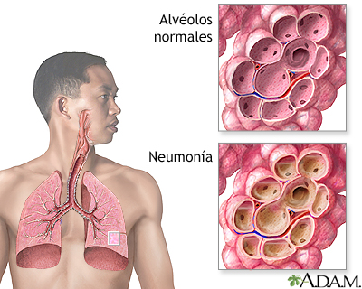
Planteamiento
En un mundo donde la salud es prioridad, el diagnóstico rápido y preciso de enfermedades como la neumonía puede marcar la diferencia entre la vida y la muerte. Cada año, millones de personas son afectadas por esta enfermedad, y muchos casos no son detectados a tiempo debido a la falta de recursos o herramientas eficientes. ¿Qué pasaría si existiera una solución tecnológica capaz de identificar la neumonía de manera rápida, precisa y accesible? ¡Esa solución ya está aquí!
Notes:
Note:

Slide 6
Objetivos
Nuestro Sistema de Reconocimiento de Neumonía tiene como objetivo principal:
Automatizar el diagnóstico de neumonía a través de imágenes radiológicas, reduciendo el tiempo de espera y los errores humanos.
Facilitar el acceso a diagnósticos precisos en zonas remotas o con escasos recursos médicos.
Optimizar el trabajo de los profesionales de la salud, permitiéndoles enfocarse en el tratamiento y cuidado del paciente.
Notes:
Note:

Slide 7

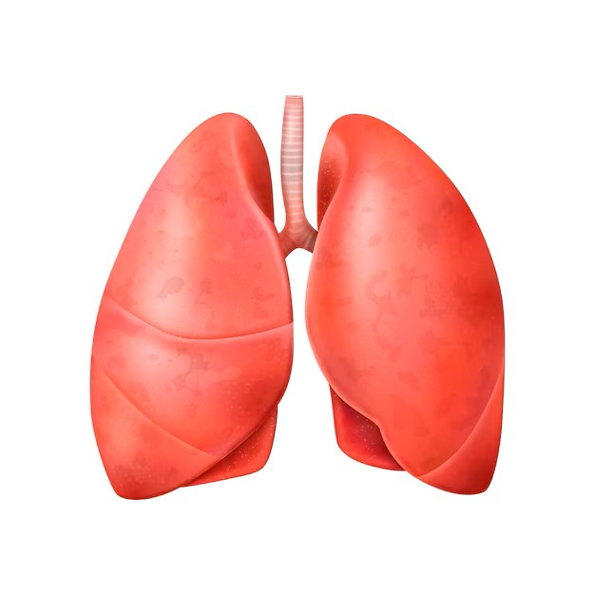

Herramientas
Para el desarrollo de nuestro programa utilizamos:
Python
Tensorflow
Numpy
CV2
Matplotlib
Dataset: pneumonia_mnist
tkinterx
Notes:
Note:

Slide 8
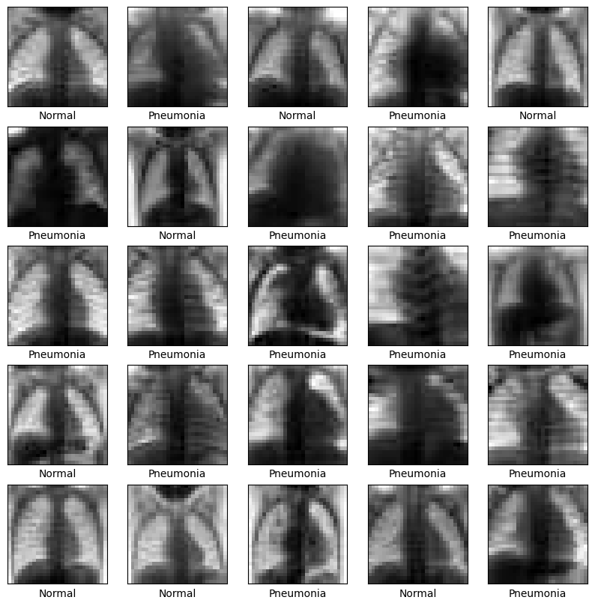
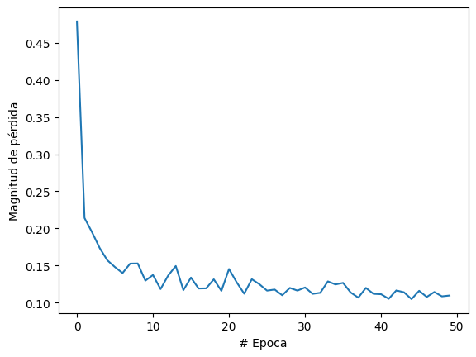
Demostración
Procesamiento de datasets:
Gráfica del codo
Notes:
Note:

Slide 9
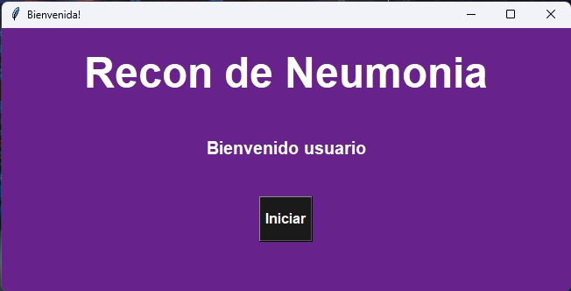
Demostración
Procesamiento de datasets:
Gráfica del codo
Notes:
Note:

Slide 10
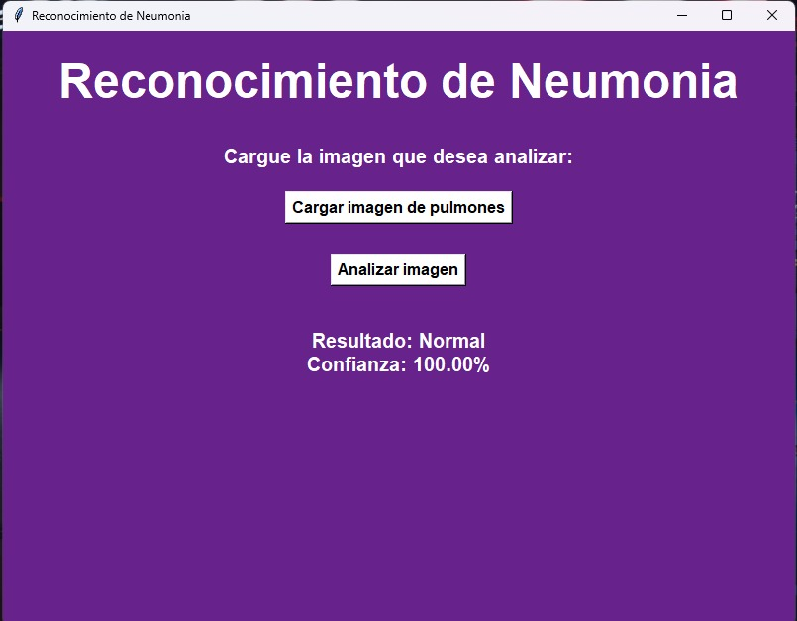
Demostración
Procesamiento de datasets:
Notes:
Note:

Slide 11
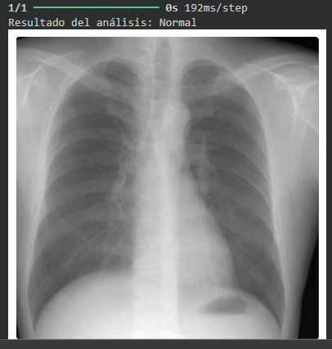
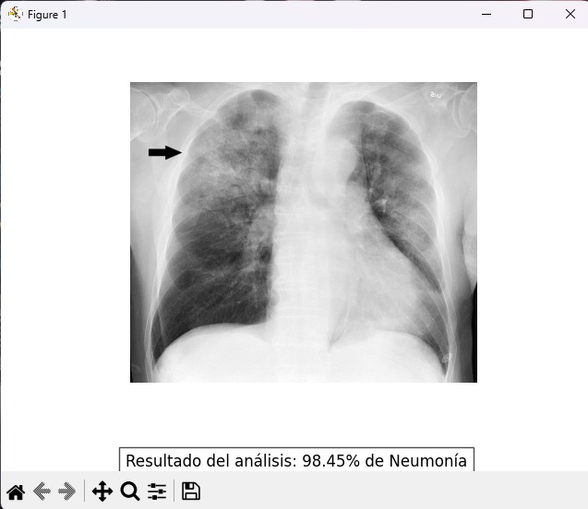
Demostración
Pulmones analizados:
Notes:
Note:

Slide 12
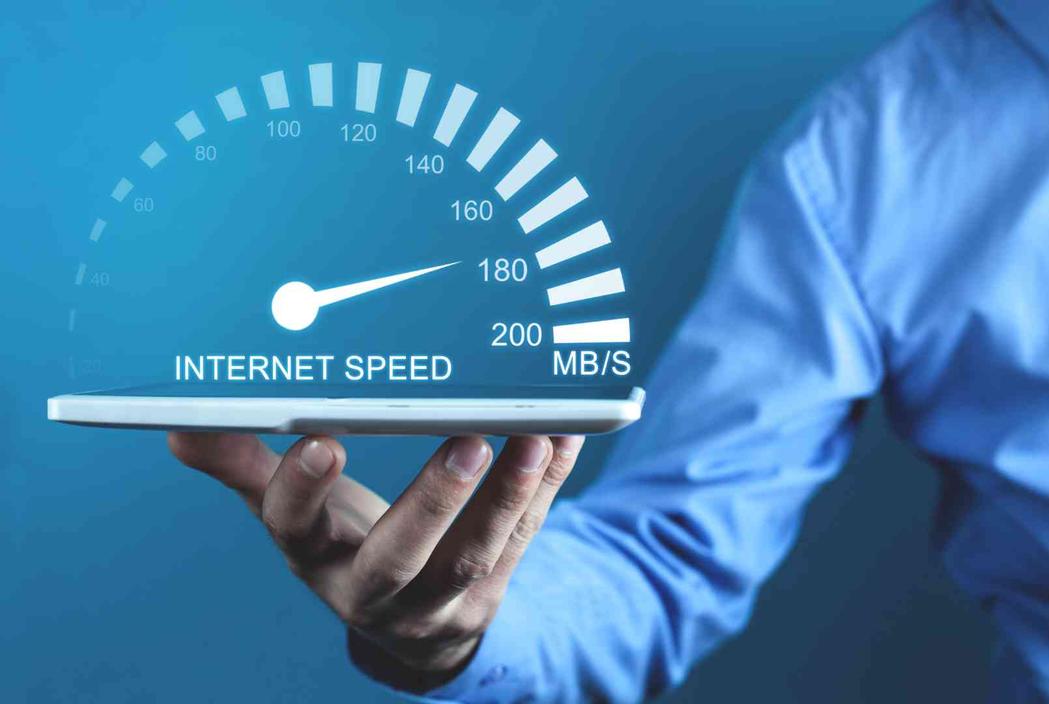
Competencia
Mejoras de Nuestro Sistema:
Velocidad de Diagnóstico:
Resultados rápidos y con buenos niveles de precisión.
Accesibilidad y Escalabilidad:
Fácil de usar con un sistema simple y preciso, accesible para profesionales y pacientes comunes.
Notes:
Note:

Slide 13
Importancia
Este sistema no solo es una herramienta tecnológica, es una revolución en la salud pública. Al implementarlo, estamos:
Salvando vidas al detectar la neumonía en etapas tempranas.
Reduciendo costos en diagnósticos y tratamientos tardíos.
Llevando tecnología de vanguardia a comunidades que antes no tenían acceso a ella.
Notes:
Note:

